Slide 1
《关于推进农村“厕所革命”专项行动的实施意见》政策解读

Slide 2
农村厕所革命的意义
党的十八大以来，习近平总书记在国内考察调研过程中，走进农户家里，经常会问起村民使用的是水厕还是旱厕，他多次强调，随着农业现代化步伐加快，新农村建设也要不断推进，要来个“厕所革命”，让农村群众用上卫生的厕所。将“厕所革命”放在城乡文明建设和乡村振兴战略的高度来部署推进，充分体现了以习近平同志为核心的党中央人民至上的执政理念和深厚为民情怀，为社会文明进步注入强劲动力。
“厕所革命”对于改善乡村人居环境，提高人民生活品质，有效控制乡村生活污染，预防疾病传播，方便群众生活，倡导健康、科学、文明的生活方式和全面建成小康社会具有重要的意义。

Slide 3
农村人居环境整治三年行动方案
到2020年，实现农村人居环境明显改善，村庄环境基本干净整洁有序，村民环境与健康意识普遍增强。
东部地区、中西部城市近郊区等有基础、有条件的地区，基本完成农村户用厕所无害化改造，厕所粪污基本得到处理或资源化利用，管护长效机制初步建立。
中西部有较好基础、基本具备条件的地区，卫生厕所普及率达到85%左右。地处偏远、经济欠发达等地区，卫生厕所普及率要有明显提升。

Slide 4


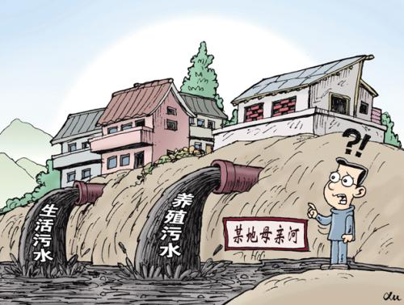
是全面建成小康社会的硬任务
  面临农村厕所、垃圾、污水治理等主要难题；
  脏、乱、差问题与小康社会要求格格不入；
  加快补齐农村人居环境短板；
  列入小康指标，小康不小康，厕所算一桩，2020年交总账

Slide 5
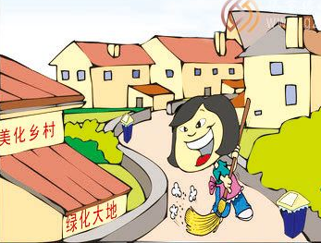
  是乡村振兴战略的内容
  包括“产业兴旺、生态宜居、乡风文明、治理有效、生活富裕”；
  乡村振兴，生态宜居是关键。

Slide 6
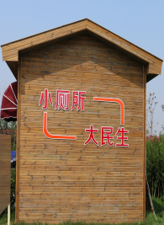
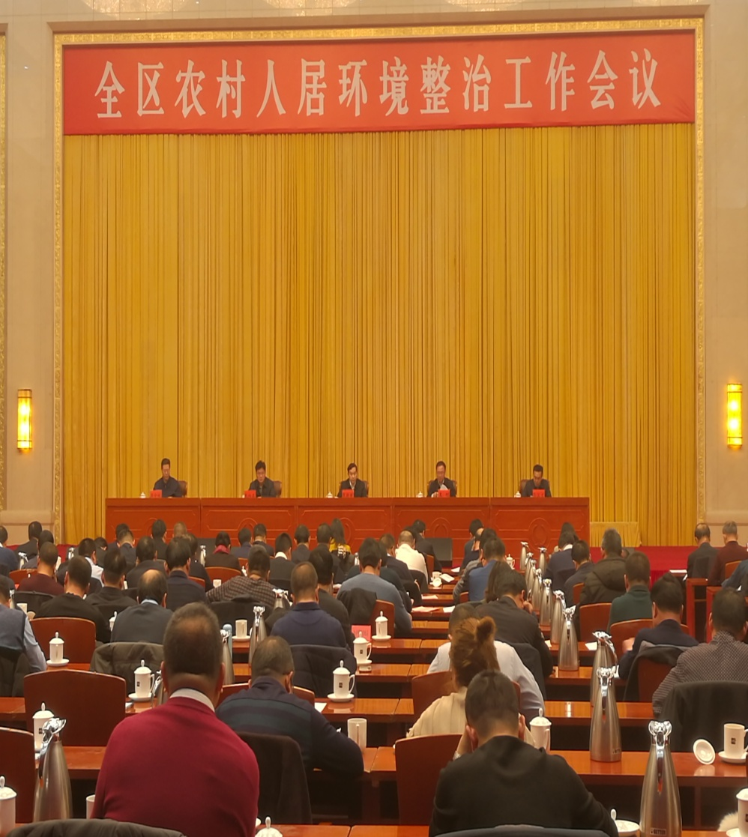
我区农村厕所革命的政策要求
2019年1月23日，全区农村人居环境整治工作会议在银川召开。会议贯彻落实中央农村工作会议、全国深入学习浙江“千万工程”经验全面扎实推进农村人居环境整治会议等有关精神，安排我区农村“厕所革命”今明两年的重点任务。

Slide 7
我区农村“厕所革命”的政策要求
1
总目标：
川区：到2020年卫生厕所普及率达到85%；2019年卫生厕所普及率达到55%。
山区：卫生厕所普及率明显提高。
公共厕所：集镇、村部、较大规模中心村，基本设立。
总要求：
能建水厕不建旱厕；能入屋不进院；能进主房不进侧房；禁止院外建设。
2
总标准：
建一个、成一个、用一个，一年四季都能用。
农户满意。
3

Slide 8
宁夏农村厕所革命资金安排
政 府
农 户
额度：自治区财政补助2000元/户，乡公厕补助9万元/座，村公厕补助6万元/座，地方财政配套。
用途：设施设备购置和化粪池建设。
方式：可以招标，可以以奖代补（户厕）。
方式和额度：自愿原则，不改不补，不强迫。
主要方向：自建厕屋和屋内装饰等。
可参与基础工程和安装等的建设，投工给筹。

Slide 9
农村厕所革命政策文件
  《宁夏农村人居环境整治三年行动实施方案》宁党办【2018】43号
  《关于推进农村“厕所革命”专项行动的实施意见》宁农社发【2019】5号
  《宁夏农村厕所建设技术指导意见》宁农居办发【2019】3号
  《2019 年全区农村厕所改造及污水处理项目实施方案》宁农（计）发〔2019〕24 号
  《2019年农村人居环境整治以奖代补资金（第一批）预算指标的通知》宁财农【2019】394号

Slide 10
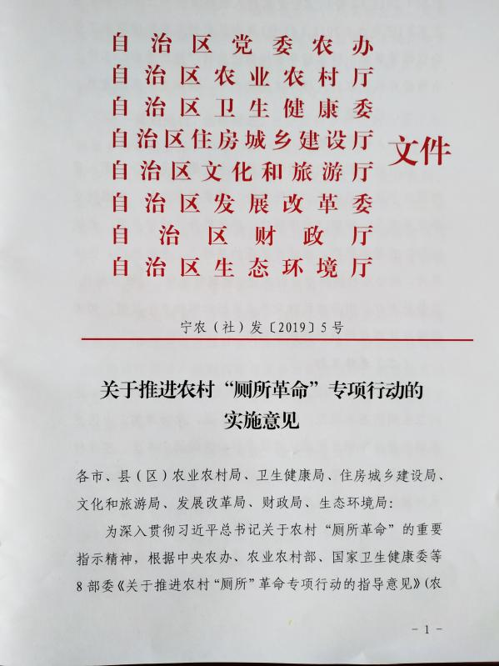
（四）重点任务
1、推进农村“厕所革命”
专项行动

Slide 11

主要内容
一
农村厕所革命的背景及意义
二
我区农村厕所革命的政策要求
我区农村厕所革命的技术要求
三
四
农村厕所革命需注意的问题及对策

Slide 12
我区农村厕所建设基本原则
因地制宜原则立足本地经济发展水平和基础条件，
确定适宜的厕所建设模式。
前瞻性原则 能建水厕则不建旱厕、粪污能集中
处理则不分散处理，能进主房不进
侧房，能资源化利用不直排，能专
业化维护不个别化，不具备条件建
设户厕则以建公厕为主。
建管并重原则建管结合，充分发挥村级组织和农
民主体作用，确保建设和管理到位。
“先建后破”原则农户改厕正常使用后，封填、
拆除原有露天旱厕。

Slide 13
农村厕所建设基本模式
专项行动
☆ 环保型：指能接入完整下水道系统水冲式厕所，粪污通过化粪池，接入后端的市政排污管网，统一排入城市污水处理系统。
☆ 资源型：指能接入小型污水集中处理系统水冲式厕所，粪污通过化粪池，接入后端的村污水管道（或联户），集中排入小型污水集中处理系统，可入湖泊湿地，可做生态用水，实现减量化、资源化。
☆ 人工资源型：分水冲式厕所和非水冲式厕所两种。水冲式厕所指单户三格式化粪池厕所，粪污通过三格式化粪池，采用人工清理，渣粪还田或生产有机肥使用。非水冲式厕所指生物降解型生态厕所，粪污在储粪池内通过微生物分解实现无害化处理还田利用。（甲地产生，乙地加工使用）

Slide 14
农村厕所建设的总体要求
  必须符合建设要求、卫生要求和环保要求
  实用、美观、安全、卫生
  粪污实现无害化处理和资源化利用，排放符合环保达标要求。
  建一个，成一个，用一个，一年四季都能用。
  GB 19379 农村户厕卫生规范、GB 7959 粪便无害化卫生要求
  农村户厕建设规范、城市公共厕所设计标准
  DB64/T1518农村生活污水处理工程技术规定

Slide 15
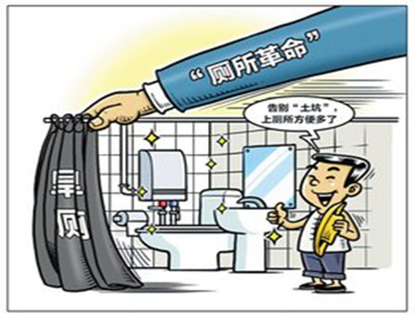
谢谢！

